Slide 1
A História da Evolução da Internet
Centro Universitário Belas Artes
Análise e Desenvolvimento de Sistemas EAD
Felipe Schaitel
2024

Slide 2
Atividade 1
Crie uma apresentação contando a história da evolução da Internet, desde o aparecimento em meados da década de 1990 até 2024 com principais acontecimentos e evoluções. Destaque os aspectos que julgar mais importantes. Utilize no máximo 20 slides na entrega de um arquivo de apresentação .PPT. Inclua em cada slide qual a fonte de informação utilizada.

Slide 3
A evolução da Internet
Séc. XX
1969 - foi desenvolvido pelos Estados Unidos com fins militares o Arpanet, marcando a primeira conexão em rede na história.
1970 - Empresas de diversos ramos despertaram interesse comercial na Internet.
1980 - Surgimento da Internet Discada.
1981 - Os primeiros computadores pessoais chegam ao mercado com o software BASIC recém-criado pela Microsoft.
1988 - A Internet chegou ao Brasil e sua primeira conexão ocorreu entre a UFRJ e a Universidade de Maryland (EUA).
Fonte: https://brasilescola.uol.com.br/informatica/internet.htm#:~:text=A%20hist%C3%B3ria%20da%20internet%20teve,para%20fins%20privados%20e%20comerciais.

Slide 4
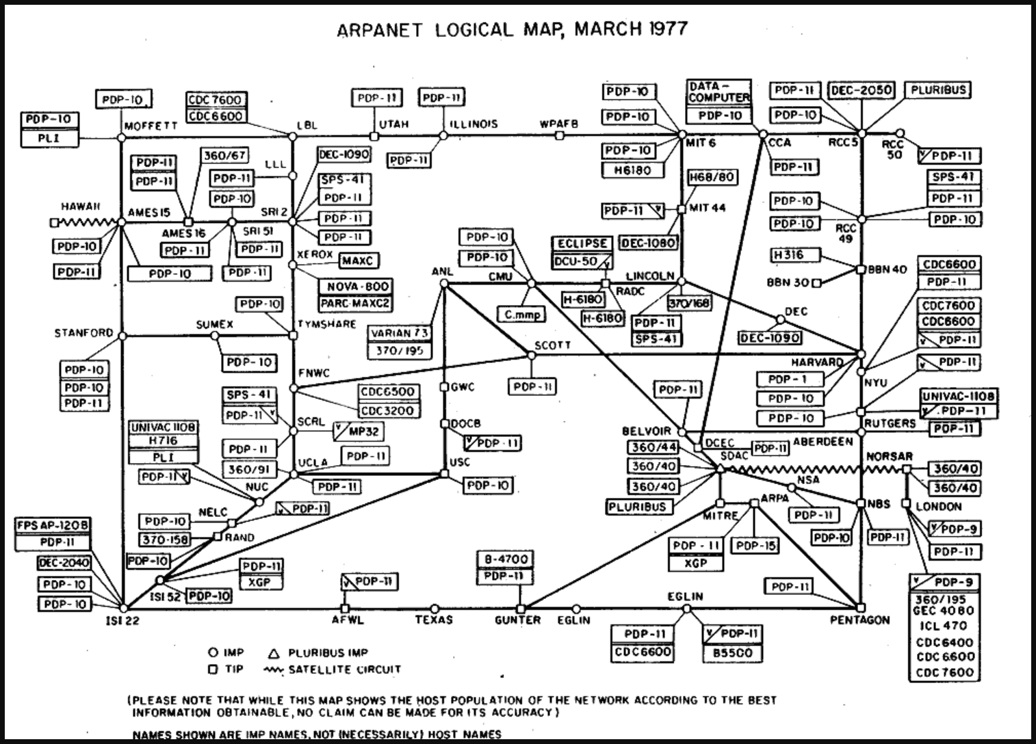
Arpanet
Arpanet (Advanced Research Projects Agency Network) foi uma rede desenvolvida pelos Estados Unidos durante a Guerra Fria para fins militares, responsável por gerenciar dados militares secretos e integrar os departamentos de pesquisa. Ela foi o ponto de partida e a base para o desenvolvimento da Internet. Entretanto, em 1990, a Arpanet foi desativada.
Fonte: ARPANET – Wikipédia, a enciclopédia livre (wikipedia.org)

Slide 5
A evolução da Internet
Séc XX
1989 criação do World Wide Web (www.)
1990 a Arpanet foi descontinuada;
1990 houve um boom de usuários da Internet;
1994 e 1995 a Internet foi liberada para uso privado e comercial no Brasil;
1996 foi inaugurado o site do Jornal Brasil e esse foi o primeiro jornal a ser vinculado na web no nosso país;
1997 O Wifi foi desenvolvido nos Estados Unidos, o Google foi criada e que estabeleceu o mecanismo de busca;
1997 Primeira vez que os resultados das eleições brasileiras foram divulgadas na web;
1997 A Receita Federal passou a aceitar declaração do Imposto de Renda pela Internet;
1997 Aconteceu a primeira conexão via Banda Larga residencial no Brasil;
Fontes: https://pt.wikipedia.org/wiki/Linha_discada .https://brasilescola.uol.com.br/informatica/internet.htm#:~:text=A%20hist%C3%B3ria%20da%20internet%20teve,para%20fins%20privados%20e%20comerciais

Slide 6
www.
"www" é a sigla para World Wide Web, que em português significa Rede Mundial de Computadores. Tim Berners-Lee (1955 - ) desenvolveu o "www" em 1989 para facilitar o trabalho coletivo no CERN. Ele pesquisou e desenvolveu um projeto baseado no conceito de hipertexto para facilitar o compartilhamento e atualização de informações entre os membros da equipe. Inclusive, seu primeiro website desenvolvido foi no CERN. Atualmente, Lee continua trabalhando supervisionando o desenvolvimento contínuo da Web e em laboratórios de Inteligência Artificial.
Fontes: https://pt.wikipedia.org/wiki/Tim_Berners-Lee
https://www.portalinsights.com.br/perguntas-frequentes/qual-e-o-significado-da-palavra-www#:~:text=WWW%20%C3%A9%20a%20sigla%20para,como%20se%20fosse%20uma%20teia.

Slide 7
A evolução da Internet
Séc XXI
2000 houve o temor coletivo do Bug do milênio;
2004 o Orkut e o Facebook foi criado e o 3G chegou pela Vivo no Brasil;
2005 o Youtube foi criado;
2006 o facebook foi disponibilizado para os usuários e o Twitter foi criado;
2007 a ONU definiu o dia 17 de maio como o dia mundial da Internet;
2008 Chega ao Brasil o Wifi;
2009 o Whatsapp foi criado;
2010 o Instagram foi criado;
2012 chegou o 4G no Brasil e a Vivo começou a disponibilizar a Fibra Óptica;
Fontes: https://pt.wikipedia.org/wiki/Linha_discada .https://brasilescola.uol.com.br/informatica/internet.htm#:~:text=A%20hist%C3%B3ria%20da%20internet%20teve,para%20fins%20privados%20e%20comerciais

Slide 8
Wi-Fi
O Wi-Fi, ou Wireless Fidelity, é uma tecnologia que permite a conexão à Internet e a comunicação entre dispositivos sem a necessidade de cabos físicos. Funciona por meio de ondas de rádio de alta frequência que são transmitidas por roteadores sem fio.
Esse processo é realizado por um aparelho chamado roteador, que recebe os sinais, os interpreta e os transmite através de uma antena, um elemento essencial do Wi-Fi. Por isso, é importante escolher um roteador de boa qualidade para ter uma conexão estável e eficaz.
Na década de 1990, uma equipe de cientistas australianos liderada por Dr. John O'Sullivan na Commonwealth Scientific and Industrial Research Organisation (CSIRO) desenvolveu o Wi-Fi. A tecnologia subjacente foi patenteada pela CSIRO em 1996.
Fonte: https://elsys.com/blog/como-funciona-o-wifi/#:~:text=Atrav%C3%A9s%20de%20ondas%20de%20r%C3%A1dio,a%20parte%20principal%20do%20WiFi. https://www.csiro.au/en/research/technology-space/it/wireless-lan

Slide 9
3G, 4G e 5G
As redes móveis operam por frequências de rádio, dividindo regiões em células, cada uma com uma estação base. Inicialmente limitadas, as conexões aumentaram gradualmente de capacidade. O 5G suporta até 1 milhão de conexões por quilômetro quadrado.
As redes de internet, como 3G, 4G e 5G, têm evoluído ao longo dos anos. Cada geração oferece velocidades mais altas de download e menor latência. O 5G promete ser até 10 vezes mais rápido que o 4G. Essas melhorias permitem a conexão de objetos na Internet das Coisas (IoT) e facilitam a implementação de tecnologias autônomas, como carros sem motorista.
Fonte: - https://www.tecmundo.com.br/5g-no-brasil/217230-1g-2g-3g-4g-5g-entenda-evolucao-internet-movel.htm - https://www.venturus.org.br/blog/as-diferencas-entre-3g-4g-e-5g#:~:text=Velocidade%20de%20transmiss%C3%A3o,-Como%20comentado%20no&text=A%20rede%203G%20opera%20com,de%20redes%20realizem%20tarefas%20diferentes.

Slide 10
A evolução da Internet
Séc XXI
2014 aconteceu o Marco civil da Internet no Brasil;
2021 cerca de 90% das residências brasileiras estão conectadas;
2022 o Chat GPT foi disponibilizado para o público pela Open AI;
2023 chega no Brasil o 5G e cientistas pedem pausa por um tempo das pesquisas de Inteligência Artificial;
2023 - 2024 Acesso a Internet cresce ainda mais no Brasil, aumentou cerca de 84% da população com 10 anos ou mais.
2024 OpenAI divulga SORA: Inteligência Artificial que transforma texto escrito em vídeo.
Fontes: https://pt.wikipedia.org/wiki/Linha_discada .https://brasilescola.uol.com.br/informatica/internet.htm#:~:text=A%20hist%C3%B3ria%20da%20internet%20teve,para%20fins%20privados%20e%20comerciais

Slide 11
Marco Civil da Internet
Em 2014 a foi sancionada a Lei nº12 965 que disciplina o uso da Internet no Brasil:
"Art. 1º Esta Lei estabelece princípios, garantias, direitos e deveres para o uso da internet no Brasil e determina as diretrizes para atuação da União, dos Estados, do Distrito Federal e dos Municípios em relação à matéria.”
(PRESIDÊNCIA DA REPÚBLICA, 2014)
A Lei busca regulamentar temas como neutralidade da rede, privacidade, a função social da internet, liberdade de expressão, a responsabilidade civil dos provedores. Essa Lei marca os direitos dos Usuários da web.
Fontes: https://www.planalto.gov.br/ccivil_03/_ato2011-2014/2014/lei/l12965.htm / https://pt.wikipedia.org/wiki/Marco_Civil_da_Internet

Slide 12
Curiosidades
A Internet possui mais de 5 bilhões de usuários, tornando-se assim o principal meio de comunicação do mundo.
O desenvolvimento da Internet ocorreu durante a Guerra Fria como resposta ao lançamento do Satélite Sputnik na corrida espacial travada entre os EUA e a URSS. Inicialmente, seu uso era exclusivamente militar, sendo disponibilizada para outras finalidades apenas alguns anos mais tarde.
A tecnologia de fibra óptica começou a ser disponibilizada no Brasil em 2012, no entanto, sua pesquisa e desenvolvimento tiveram início nos EUA em 1973.
A Internet e as redes sociais revolucionaram nosso modo de vida e deram origem a novas profissões, como YouTuber, influenciador digital, gerente de redes sociais, entre outras.
Os Nativos Digitais são a geração de pessoas que nasceram e cresceram em um ambiente digital desde o início, enquanto os Imigrantes Digitais são aqueles que nasceram antes da era digital e tiveram que se adaptar a ela posteriormente.

Slide 13
Referências
https://brasilescola.uol.com.br/informatica/internet.htm#:~:text=A%20hist%C3%B3ria%20da%20internet%20teve,para%20fins%20privados%20e%20comerciais. (terceiro e quarto slides)
https://pt.wikipedia.org/wiki/Linha_discada (terceiro e quarto slides)
https://pt.wikipedia.org/wiki/Banda_larga (terceiro slide)
https://teletime.com.br/09/12/2017/banda-larga-residencial-no-brasil-faz-20-anos/#:~:text=No%20dia%208%20de%20dezembro,Internet%20come%C3%A7ava%20a%20ser%20vendido.
https://www.rnp.br/noticias/evolucao-da-internet-no-brasil#:~:text=A%20evolu%C3%A7%C3%A3o%20da%20rede&text=A%20abertura%20da%20internet%20comercial,efervesc%C3%AAncia%20no%20setor%20de%20telecomunica%C3%A7%C3%B5es.
https://teletime.com.br/09/12/2017/banda-larga-residencial-no-brasil-faz-20-anos/
https://g1.globo.com/tecnologia/noticia/2023/03/29/musk-e-centenas-de-especialistas-pedem-pausa-no-avanco-de-sistemas-com-inteligencia-artificial.ghtml

